Slide 1
Curso Fullstack MERN
Enero 2021

Slide 2
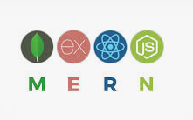

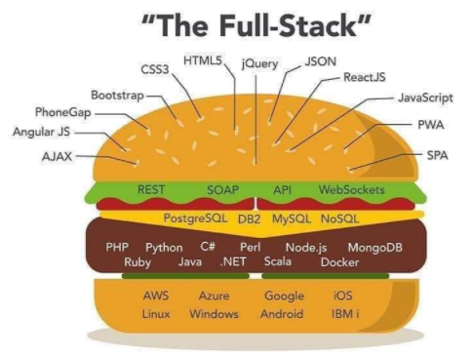
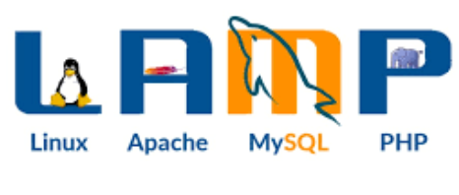
¿Qué es fullstack?

Slide 3



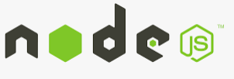
MERN
MONGO DB : En lugar de guardar los datos en tablas, tal y como se hace en las bases de datos relacionales, MongoDB guarda estructuras de datos BSON (una especificación similar a JSON) con un esquema dinámico, haciendo que la integración de los datos en ciertas aplicaciones sea más fácil y rápida.
EXPRESS JS:es un marco de aplicación web de back-end para Node.js , lanzado como software gratuito y de código abierto bajo la licencia MIT . Está diseñado para crear aplicaciones web y API . Se le ha llamado el estándar de facto marco servidor para Node.js
REACT JS:es una biblioteca Javascript de código abierto diseñada para crear interfaces de usuario con el objetivo de facilitar el desarrollo de aplicaciones en una sola página. Es mantenido por Facebook y la comunidad de software libre. En el proyecto hay más de mil desarrolladores libres.
NODEJS: es un entorno en tiempo de ejecución multiplataforma, de código abierto, para la capa del servidor (pero no limitándose a ello) basado en el lenguaje de programación JavaScript, asíncrono, con E/S de datos en una arquitectura orientada a eventos y basado en el motor V8 de Google.

Slide 4
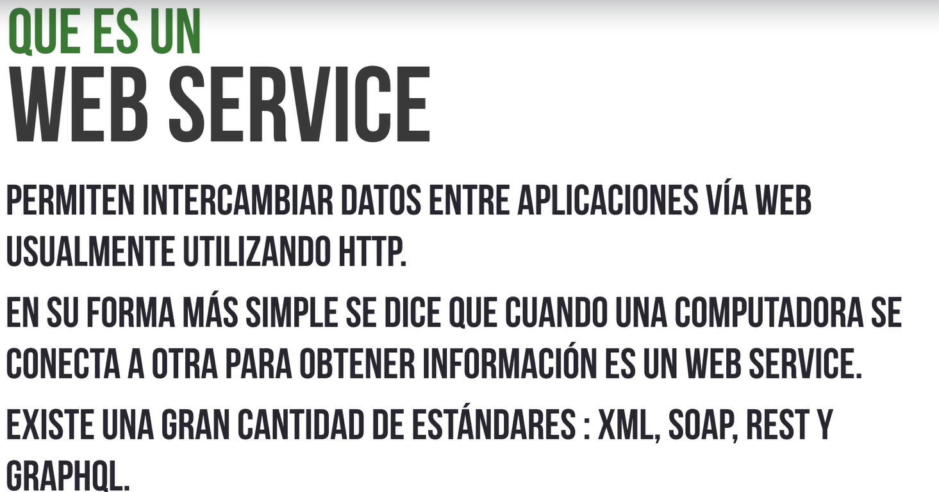

Slide 5
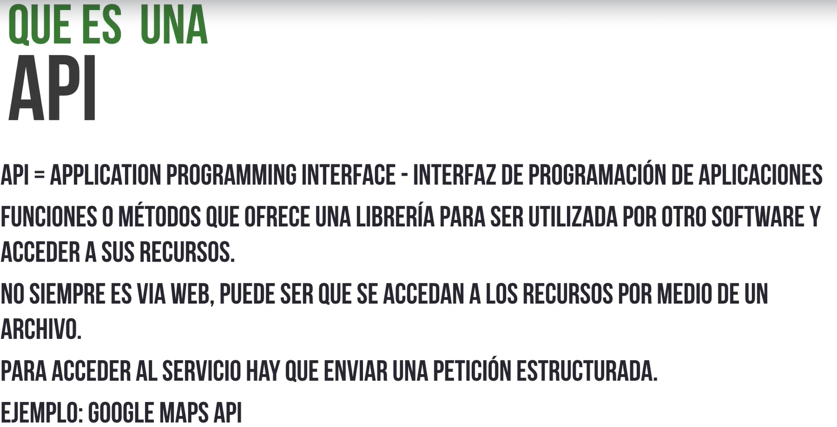

Slide 6
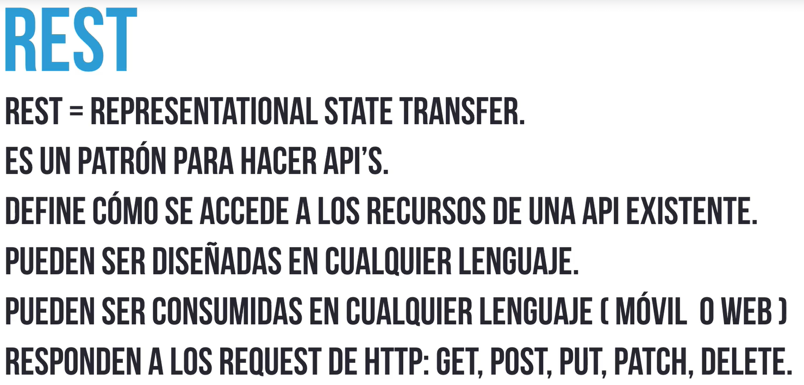

Slide 7
